Slide 1
REZULTATI ANKETE PROVEDENE MEĐU NAŠIM UČENICIMA
UKUPNO JE SUDJELOVALO 54 UČENIKA

Slide 3
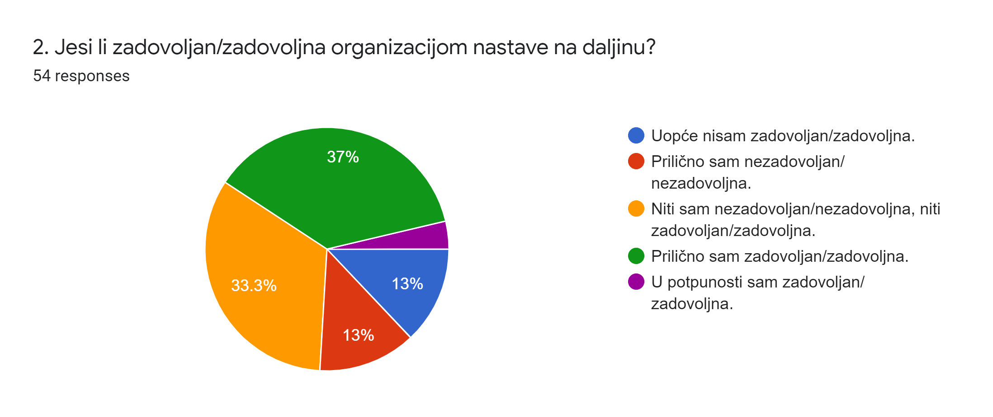

Slide 6
5. Koji predmet ti je najteže pratiti? Ukratko napiši zašto?54 responses
 | POSTOTAK %
NITI JEDAN | 20%
SVI | 15%
CRTANJE S KONSTRUKCIJAMA | 11%
MATEMATIKA U STRUCI | 7%
ENGLESKI | 7%
MATEMATIKA | 6%
TEHNIČKO CRTANJE | 6%
TEHNOLOGIJA ZANIMANJA | 4%
KONSTRUKCIJE | 4%
MATERIJALI | 4%
KEMIJA | 4%
RADIONIČKE VJEŽBE | 4%

Slide 9
8. Kada najčešće rješavaš zadatke?54 responses
Navečer
Kad profesor objavi zadatak
Kad imam vremena
Poslijepodne
Ujutro
Kad se bliži rok za predaju zadatka
U vrijeme nastave prema rasporedu

Slide 12
11. Što ti se najviše sviđa kod nastave na daljinu?52 responses, NAJČEŠĆI ODGOVORI
To što imam više vremena za sebe
Što ne moram biti na nastavi
Što profesori ne traže previše od nas, i uz to sve stignem naučiti!
Nema toliko zadataka kao na običnoj nastavi.
Što nema usmenih ispitivanja
Što sam kod svoje kuće i u miru mogu raditi i ne moram razmišljati hoće li itko išta o meni pričati
Najviše mi se sviđa to što mogu ostati kući.
Ne trebam putovat , nema odgovaranja i testova

Slide 13
12. Što ti se najmanje sviđa kod nastave na daljinu?53 responses NAJČEŠĆI ODGOVORI
Manjak direktne komunikacije; istina je da je ovako teže.
Nisam navikao na ovakav nacin rada.
Što ću teško napraviti završni rad.
Cijeli dan sam ispred ekrana, preopterećena sam sa svim tim, previše informacija, počnem se gubiti u tom moru informacija, ne shvaćam gradivo baš najbolje...
Što ne mogu prijatelje viđat iz razreda, ali inače je sve ok.
Previše zadataka.
Što ima puno zadaće i učim više nego na normalnoj nastavi.
Nekada je loša organiziranost oko zadataka i nastave.

